Slide 1

ARMA时间序列模型及其相关应用

Slide 2
提纲
时间序列模型的概念
模型的识别
模型阶数的确定
模型参数的估计
模型的检验
模型的应用

Slide 3
一、时间序列模型的概念

Slide 4
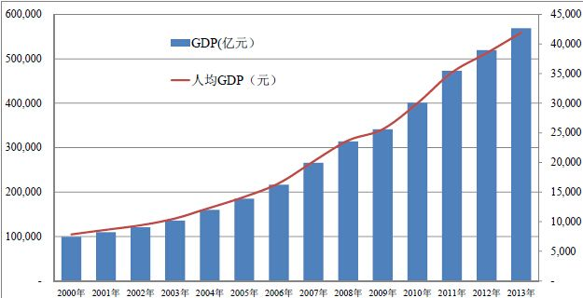
时间序列的概念
时间序列是指将同一统计指标的数值按其发生的时间先后顺序排列而成的序列。
时间序列分析的主要目的是根据已有的历史数据对未来进行预测。
2000-2013年我国GDP增长图
*公开数据整理

Slide 5
ARMA模型的概念
ARMA 模型（自回归滑动平均模型，Auto-Regressive and Moving Average Model）是研究时间序列的重要方法。
1976年，英国统计学家G.E.P.Box和英国统计学家G.M.Jenkins联合出版了《时间序列分析——预测和控制》一书，在总结前人的研究的基础上，系统地阐述了ARMA模型的识别、估计、检验及预测的原理和方法，成为时间序列分析的核心，故ARMA 模型也称为Box-Jenkins模型。

Slide 6
ARMA模型的概念
ARMA 是一种单变量、同方差的线性模型，对于满足有限参数线形模型的平稳时间序列，主要有以下三种基本形式：
自回归模型（ AR : Auto-regressive）
移动平均模型（ MA : Moving-Average）
混合模型（ ARMA : Auto-regressive Moving-Average）
平稳时间序列：统计量的统计规律不随时间变化。

Slide 7
AR模型
设 为零均值的实平稳时间序列，阶数为p的自回归模型定义为：
模型简记为 ，是时间序列 自身回归的表达式，所以称为自回归模型。
其中， 是独立同分布的随机变量序列，且满足 ， 也称白噪声序列。
为了方便表示，引进延迟算子的概念。令：
则自回归模型可写为：
其中：
Notes:
可以看到at之间互不相关，与以前的观测值也不相关，在时间序列分析的预报理论十分重要

Slide 8
AR模型
对于模型：
若满足条件： 的根全在单位圆外，即所有根的模都大于1，则称此条件为AR(p)模型的平稳性条件。
当模型满足平稳性条件时， 存在且一般是B的幂级数，于是模型又可写为：
Notes:
可以看到at之间互不相关，与以前的观测值也不相关，在时间序列分析的预报理论十分重要

Slide 9
MA模型
设 为零均值的实平稳时间序列，阶数为q的滑动平均模型定义为：
模型简记为 。同样为了方便表示，引进延迟算子的概念。令：
则滑动平均模型可写为：
其中：
若满足条件： 的根全在单位圆外，则称此条件为MA(q)模型的可逆性条件，此时 存在且一般是B的幂级数，于是模型又可写为：
Notes:
可以看到at之间互不相关，与以前的观测值也不相关，在时间序列分析的预报理论十分重要

Slide 10
AR与MA模型的比较
自回归模型：
意义在于仅通过时间序列变量的自身历史观测值来反映有关因素对预测目标的影响和作用，不一定平稳。
滑动平均模型：
意义在于用过去各个时期的随机干扰（白噪声）或预测误差的线性组合来表达当前预测值，但具有不一定可逆性。
Notes:
可以看到at之间互不相关，与以前的观测值也不相关，在时间序列分析的预报理论十分重要

Slide 11
ARMA模型
设 为零均值的实平稳时间序列，p阶自回归q阶滑动平均混合模型定义为：
=
模型简记为ARMA(p, q).
显然，当q =0时，ARMA(p, q)模型就是AR (p)模型；
显然，当p =0时，ARMA(p, q)模型就是MA (q)模型；
ARMA(p, q)模型的平稳性只依赖于AR 部分；
ARMA(p, q)模型的可逆性只依赖于MA 部分；

Slide 12
二、模型的识别

Slide 13
MA模型的自相关函数
阶数为q的滑动平均模型定义为：
根据自相关函数的定义：
因为
所以自相关函数变为三项：

Slide 14
MA模型的自相关函数
对于：
分以下几种情况讨论：
1）当 k =0 时，有
2）当 时，有
3）当 k>q 时，有
从上述性质可以看出，MA(q)序列的自相关系数 在 k>q 时全为0.这种性质称为q步截尾性，表明序列只有q步相关性。

Slide 15
AR模型的自相关函数
阶数为q的自相关模型定义为：
根据自相关函数的定义：
令k=1,2,…, p,得自相关系数：
从上述性质可以看出，AR(q)序列的自相关系数 随着k的增大始终不为0.这种性质称为拖尾性，并且是呈负指数衰减。

Slide 16
ARMA模型的自相关函数
ARMA(p, q)模型的自相关系数，可以看做AR(p)模型的自相关函数和MA(q)模型的自相关系数的混合物。
当p=0时，它具有截尾性质；
当q=0时，它具有拖尾性质；
当p，q均不为0时，如果当p, q均大于或者等于2，其自相关函数的表现形式比较复杂，有可能呈现出指数衰减、正弦衰减或者二者的混合衰减，但通常都具有拖尾性质。

Slide 17
偏相关函数
从上面的讨论可知，对于自相关函数，只有MA(q)模型是截尾的，AR(p)和ARMA(p, q)模型是拖尾的。为了进一步区分AR(p)模型和ARMA(p, q)模型，我们引入了偏相关函数的概念。
对于零均值的平稳时间序列中，给定 ，则 之间的偏相关函数定义为：
注意：此时的期望指的是条件期望。

Slide 18
AR模型偏相关函数
设 为零均值的实平稳时间序列，设它满足AR(p)模型：
用 乘上式两边，当给定 时，取条件期望得：
因为 k>0 时， ，且有
故
显然 即为AR(p)序列的偏相关函数，同时它又是AR(p)模型的最后一个回归系数。当k>p时，有 ，也即是截尾的。

Slide 19
ARMA模型偏相关函数
ARMA模型的偏相关函数求解方法和上述略有不同，考虑用
对 做最小方差估计来求ARMA(p, q)序列(把MA(q)看作是 p=0 的特例)
的偏相关函数 ，同时推出偏相关函数与自相关函数的关系。
当k>p时，
即ARMA模型和MA模型都是拖尾的。

Slide 20
平稳时间序列的类型识别
类别 | 模型
 | AR(p) | MA(q) | ARMA(p, q)
模型方程
平稳条件 | 的根全在单位圆外 | 无条件平稳 | 的根全在单位圆外
自相关函数 | 拖尾 | 截尾 | 拖尾
偏相关函数 | 截尾 | 拖尾 | 拖尾

Slide 21
三、模型阶数的确定

Slide 22
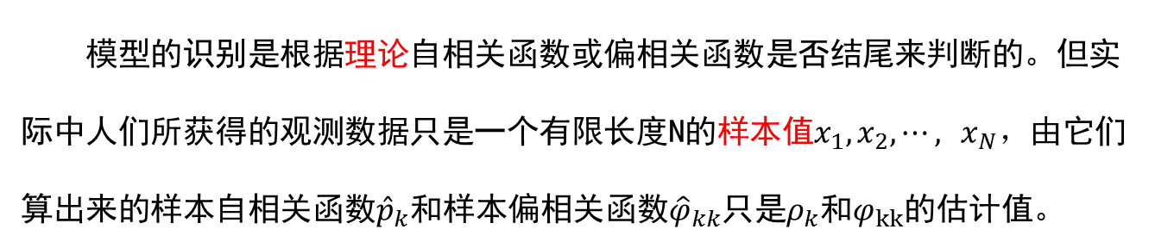
模型阶数的确定
模型的识别是根据理论自相关函数或偏相关函数是否结尾来判断的。但实际中人们所获得的观测数据只是一个有限长度N的样本值$x_{1},x_{2},⋯,{ x}_{N}，$由它们算出来的样本自相关函数${\hat{p}}_{k}$和样本偏相关函数${\hat{φ}}_{kk}$只是$ρ_{k}$和$φ_{kk}$的估计值。
讨论：
如何用样本自相关函数来推断模型的阶。

Slide 23
模型阶数的确定
样本的自相关函数
设有零均值平稳时间序列$\{X_{t}\}$的一段样本观测值$x_{1},x_{2},⋯,x_{N}，$样本协方差函数定义为:
样本自相关函数定义为：
（式1）
由样本值求出样本自相关函数

Slide 24
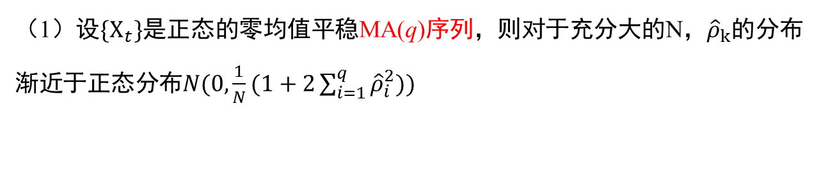
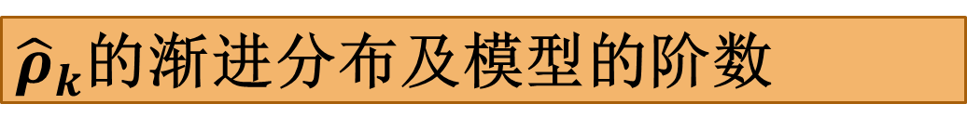
${\hat{ρ}}_{k}$的渐进分布及模型的阶数
（1）设$\{X_{t}\}$是正态的零均值平稳MA(q)序列，则对于充分大的N，${\hat{ρ}}_{k}$的分布渐近于正态分布$N(0,\frac{1}{N}(1+2\sum_{i=1}^{q}{{\hat{ρ}}_{i}^{2}}))$
由正态分布的性质知，
或
在实际应用中，因为q一般不是很大，而N很大，此时常取
即认为${\hat{ρ}}_{k}$的分布渐近于正态分布$N(0,{(1/\sqrt{N})}^{2})$，于是有：
或

Slide 25

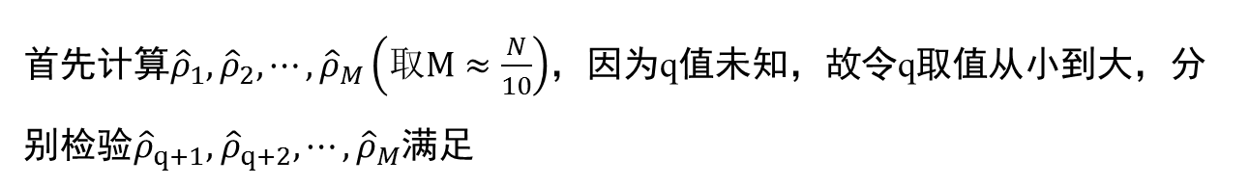

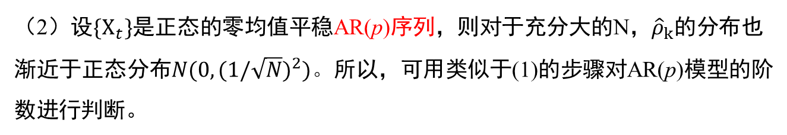
${\hat{ρ}}_{k}$的渐进分布及模型的阶数
首先计算${\hat{ρ}}_{1},$ ${\hat{ρ}}_{2},⋯,{\hat{ρ}}_{M}\left(取M≈\frac{N}{10}\right)$，因为q值未知，故令q取值从小到大，分别检验${\hat{ρ}}_{q+1},$ ${\hat{ρ}}_{q+2},⋯,{\hat{ρ}}_{M}$满足
或
的比例是否占总个数M的68.3%或95.5%。第一个满足上述条件的q就是${\hat{ρ}}_{k}$的截尾处，即MA(q)模型的阶数。
（2）设$\{X_{t}\}$是正态的零均值平稳AR(p)序列，则对于充分大的N，${\hat{ρ}}_{k}$的分布也渐近于正态分布$N(0,{(1/\sqrt{N})}^{2})。$所以，可用类似于(1)的步骤对AR(p)模型的阶数进行判断。
（3）ARMA(p, q)模型的阶数p和q难于确定，一般采用由低阶到高阶逐个试探，如取(p, q)为(1,1)，(1,2)，(2,1)，…直到经验证认为模型合适为止。

Slide 26
四、模型参数的估计

Slide 27
模型参数的估计
当选定模型及确定阶数后，进一步地问题是要估计出模型的未知参数。参数估计方法有矩法、最小二乘法、极大似然法等。

Slide 28


模型参数的估计
AR(p)模型的参数估计
设$\{X_{t}\}$的拟合模型为：
此时要估计得参数有$φ_{1}，φ_{2}，⋯，φ_{p}和σ_{a}^{2}。$
写成矩阵式为
（式2）
（式3）
推导见课本P135

Slide 29
模型参数的估计
AR(p)模型的参数估计
利用(式2)，(式3) 将参数换成它们的估计，

Slide 30


模型参数的估计
MA(q)模型的参数估计
设$\{X_{t}\}$的拟合模型为：
此时要估计得参数有$θ_{1}，θ_{2}，⋯，θ_{q}和σ_{a}^{2}。$
将参数换成它们的估计，
MA(q)序列的协方差函数表达式
可直接求解，也可迭代求解。

Slide 31

模型参数的估计
ARMA(p, q)模型的参数估计
设$\{X_{t}\}$的拟合模型为:
此时要估计得参数有$φ_{1}，φ_{2}，⋯，φ_{p}，θ_{1}，θ_{2}，⋯，θ_{q}和σ_{a}^{2}。$
首先，利用（式4），将参数换成它们的估计
（式4）

Slide 32




模型参数的估计
ARMA(p, q)模型的参数估计
然后，令
得$Y_{t}$的协方差函数为:
用$X_{t}$的协方差估计${\hat{γ}}_{k}$代替$γ_{k}$，得${\hat{γ}}_{k}(Y)$的表达式:
$Y_{t}$的协方差估计
$X_{t}$的协方差估计
最后，把$\{Y_{t}\}$近似看作MA(q)序列，即将ARMA(p, q)模型改写成:
此时，可用MA(q)模型参数估计法得$θ_{1}，θ_{2}，⋯，θ_{q}和σ_{a}^{2}$。

Slide 33
五、模型的检验

Slide 34


模型的检验
经过模型的识别、阶数的确定和参数估计，可以初步建立$\{X_{t}\}$的模型。这样建立的模型一般还需要进行统计检验，只有经检验确认模型基本上能反映$\{X_{t}\}$的统计特性时，用它进行预测才能获得良好的效果。
自相关函数检验法：如果模型是正确的，则模型的估计值与实际观测值所产生的残差序列$a_{t}=x_{t}−{\hat{x}}_{t}\left(t=1,2,…,N\right)应$是随机干扰产生的误差，即$\{a_{t}\}$应是白噪声序列。

Slide 35
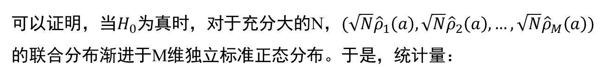



模型的检验
以$ARMA(p,q)$模型为例，
检验假设$H_{0}:\{a_{t},t=1,2,…,N\}$为白噪声序列
M取N/10左右
可以证明，当$H_{0}$为真时，对于充分大的N，$(\sqrt{N}{\hat{ρ}}_{1}\left(a\right),\sqrt{N}{\hat{ρ}}_{2}\left(a\right),…,\sqrt{N}{\hat{ρ}}_{M}\left(a\right))$的联合分布渐进于M维独立标准正态分布。于是，统计量：
服从自由度为M的$χ^{2}$-分布
若统计量$Q_{M}>χ_{α}^{2}(M)，$则在水平$α$上否定假设$H_{0}$，即所选的模型不合适。

Slide 36
六、模型的应用

Slide 37
时间序列分析
时间序列或动态数据是依时间顺序先后排列的，各有其大小的一列数据。这种有序性和大小反映了数据内部的相互联系和变化规律，蕴含着产生这列数据的现象、过程或系统的有关特性，有关的信息。
研究、分析与处理动态数据，正是为了揭示数据本身的结构与规律，了解系统的特性，明了系统与外界的联系，推断数据与系统的未来情况。
但是，通常人们获得的实测数据总是有限而非无限的，所以时间序列分析就是在有限个样本数据总量的情况下，建立相对准确的数学模型，从而获得具有一定精度的统计特性，进而达到预判经济形势、规避风险等目的。

Slide 38
构建时间序列模型
某商品月销售额
时间 | 1991年 | 1992年 | 1993年 | 1994年 | 1995年 | 1996年
1月份 | 603.2225 | 612.8499 | 620.2722 | 629.6026 | 640.5817 | 649.4008
2月份 | 636.8149 | 645.9645 | 655.7020 | 663.0500 | 672.2036 | 681.6999
3月份 | 707.1452 | 715.9899 | 723.8026 | 733.8552 | 743.0334 | 752.3501
4月份 | 638.0379 | 646.1702 | 654.8081 | 664.6104 | 675.1520 | 684.5226
5月份 | 620.6295 | 628.2095 | 636.0499 | 645.5190 | 655.5609 | 663.9633
6月份 | 707.2703 | 717.1703 | 725.7692 | 735.4458 | 741.9791 | 753.3347
7月份 | 539.0789 | 549.4425 | 557.4150 | 566.1298 | 573.6024 | 583.9347
8月份 | 252.8602 | 259.8826 | 270.9799 | 279.3648 | 288.2158 | 297.6162
9月份 | 591.7836 | 601.1425 | 611.3857 | 620.6696 | 627.7034 | 639.4998
10月份 | 626.9935 | 637.4908 | 646.0962 | 654.9507 | 663.0892 | 672.4449
11月份 | 582.6923 | 592.8298 | 602.6265 | 611.4662 | 620.7718 | 629.9501
12月份 | 611.3965 | 620.8653 | 630.0778 | 637.0239 | 647.4319 | 655.4984
构建模型的数据（67个数据，5个测试数据）

Slide 39
构建时间序列模型
使用SPSS画出时间序列的序列图
序列特点：
1.序列具有周期性，且周期为12个月。
2.序列具有上升趋势。
3.序列不平稳。

Slide 40
构建时间序列模型——序列平稳化
RA 、MA 、RAMA模型，只适用于平稳时间序列，但是通过前面的分析，该时间序列的模型符合以下特征：
其中 是趋势项， 是周期项， 则是平稳序列。
只要能将平稳序列 从原始具有趋势的非平稳序列 中提取出来，就可以对提取出来的序列进行上述平稳序列的分析。
而一个具有趋势项的非平稳序列，总是可以在经过若干次差分后变为平稳序列。当然，具有周期性的序列也可以通过季节性的差分提取平稳序列。
如果序列蕴含着显著的线性趋势，一阶差分就可以实现趋势平稳；如果序列蕴含着曲线趋势，通常低阶（二阶或三阶）差分就可以提取出曲线趋势的影响；对于蕴含着固定周期的序列进行步长为周期长度的差分运算，通常可以较好的提取周期信息。

Slide 41
构建时间序列模型——序列平稳化
进行季节性差分，周期为12
序列特点：
1.周期性基本去除；
2.序列仍然具有上升趋势。

Slide 42
构建时间序列模型——序列平稳化
进行季节性差分以及一阶差分
序列特点：
1.周期性基本去除；
2.序列围绕着0波动，零均值。
3.经过差分处理后为平稳的序列适用于ARMA模型时，称这种模型为ARIMA(p,d,q)(P,D,Q)

Slide 43
构建时间序列模型——相关性分析
自相关函数
特性：
1.自相关函数在一阶滞后的函数值基本都落入置信区间。
2.在12阶滞后时自相关系数超出置信区间，周期性趋势仍存在。
3.自相关函数拖尾，无截断。

Slide 44
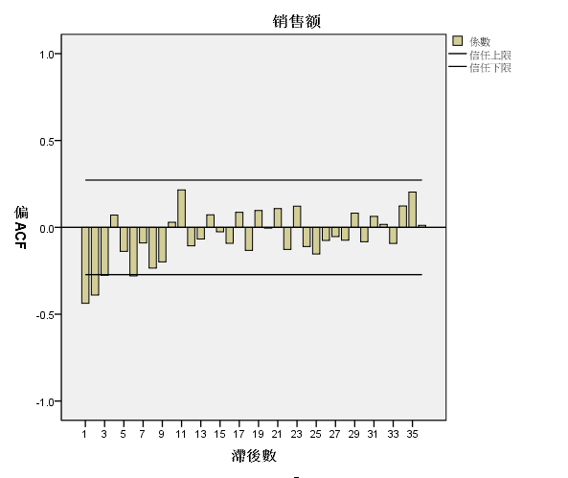
构建时间序列模型——相关性分析
偏相关函数
特性：
1.偏相关函数在二阶滞后的函数值基本都落入置信区间；
2.偏相关函数拖尾，无截断,差分处理后的模型适用于ARMA模型，因此对原序列采用ARIMA模型分析。
3.根据偏相关函数：初步定阶为：非周期性滞后偏相关阶数p = 2，周期性滞后偏相关阶数P=0；
4.根据相关函数，初步定阶为：非周期性滞后相关阶数q =1，周期性滞后相关阶数Q=1；

Slide 45
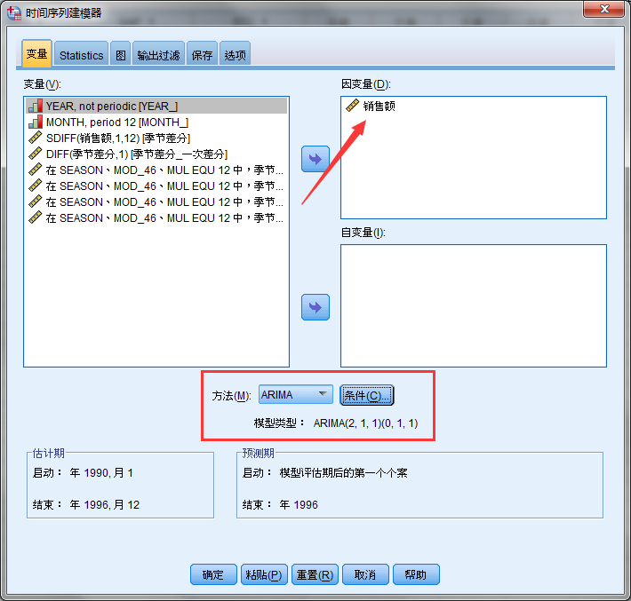
构建时间序列模型——确定模型
构建模型：
1.选择销售额作为因变量输入。
2.在方法中选择使用ARIMA模型，阶数为(2,1,1)(0,1,1),前面的括号表示非周期性滞后阶数变量，其中p=2，d=1，q=1，d表示的是差分的阶数；后面的括号表示的是季节性滞后阶数变量，其中D=1表示进行1次季节性差分。

Slide 46
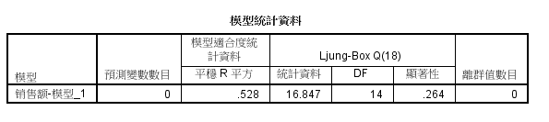
构建时间序列模型——结果分析
当模型为RAIMA(2,1,1)(0,1,1)时,Ljung-Box检验的显著性水平为0.264 > 0.05, 接受原假设：即真实值与预测值的残差是白噪声，说明模型可行。
预测结果
时间 | 1996年8月 | 1996年9月 | 1996年10月 | 1996年11月 | 1996年12月
预测值 | 297.5634 | 637.7872 | 672.8924 | 629.6920 | 656.5378
真实值 | 297.6162 | 639.4998 | 672.4449 | 629.9501 | 655.4984
差值 | -0.0528 | -1.7126 | 0.4475 | -0.2581 | 1.0394
预测结果与真实值的差别不大，模型具有较好的预测能力。

Slide 47
构建时间序列模型——结果分析
预测结果时间序列

Slide 48
总结
1.本次试验仅仅对销售额做了简单的时间序列的拟合与预测，但往往数据的影响因素是多样的，如果在建立模型时考虑多种因素，那么模型的准确度更高。
2.时间序列在金融、自然灾害等预测方面应用广泛，且在SPSS下操作简单，构造模型具有一定的准确性。
3.目前对于预测未来趋势的相关研究，多转入了机器学习的研究。

Slide 49
谢谢！

